Slide 1
Профилактика миопии в школах методические рекомендации для использования в работе педагогами общеобразовательных организаций ФГБУ «Национальный медицинский исследовательский центр глазных болезней имени Гельмгольца» Министерства здравоохранения Российской Федерации 2019год
МИНИСТЕРСТВО ЗДРАВООХРАНЕНИЯ СВЕРДЛОВСКОЙ ОБЛАСТИ
ГПБОУ «СВЕРДЛОВСКИЙ ОБЛАСТНОЙ МЕДИЦИНСКИЙ КОЛЛЕДЖ»
ЦЕНТР ОХРАНЫ ЗДОРОВЬЯ ДЕТЕЙ И ПОДРОСТКОВ СВЕРДЛОВСКОЙ ОБЛАСТИ
Врач-педиатр Вольхина Инна Викторовна
Руководитель Татарева Светлана Викторовна

Slide 2
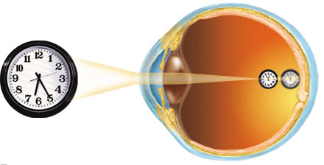
Близорукость (myopia)-
дефект оптики глаза, при котором главный фокус не доходит до центральной зоны сетчатки, и вследствие этого изображение становится нечетким.

Slide 3
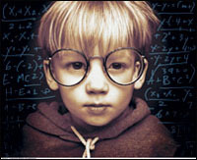
По статистике близорукостью страдает каждый третий житель планеты
В последние десятилетие наблюдается тенденция к «омоложению» этой болезни.
школа— это существенная нагрузка на глаза ребенка

Slide 4
В зависимости от степени снижения остроты зрения различают:
слабую миопию - до 3 диоптрий
среднюю миопию - до 6 диоптрий
сильную миопию - выше 6 диоптрий

Slide 5
Диагностировать близорукость, можно уже в детстве, при ее наличии.
Чаще она обнаруживается у детей в 7-12 лет.
В подростковом периоде, близорукость, выраженная в детстве, как правило, усиливается.
К 18-20 годам зрение обычно стабилизируется.
Однако близорукость может прогрессировать.

Slide 6
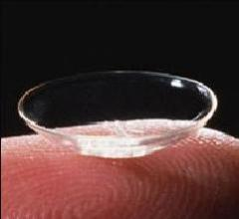
Способы коррекции близорукости:
Оптические очки, подобранные офтальмологом,
с учётом степени близорукости
Контактные линзы,
так же подобранные специалистом.

Slide 7
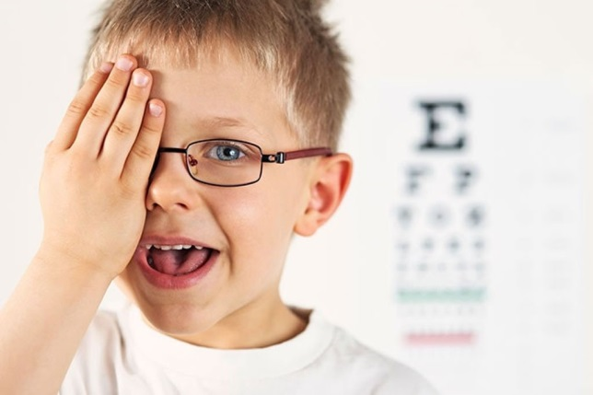
миф о том, что очки способствуют ухудшению зрения – заблуждение,
миопия развивается именно при отсутствии правильной коррекции.

Slide 8
Профилактика близорукости
Существуют методы профилактики миопии, позволяющие предотвратить прогрессирование заболевания
и в некоторых случаях обратить процесс вспять

Slide 9
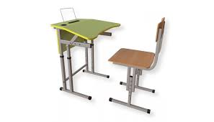
СанПиН 2.4.2.2821-10 «Санитарно-эпидемиологические требования к условиям и организации обучения в общеобразовательных учреждениях»
Приложение 1
к СанПиН 2.4.2.2821 -10
Рекомендации по воспитанию и формированию правильной рабочей позы у обучающихся

Slide 10
Приложение 4
к СанПиН 2.4.2.2821 -10
Рекомендуемый комплекс упражнений физкультурных минуток (ФМ)
ФМ для улучшения мозгового кровообращения:
ФМ для снятия утомления с плечевого пояса и рук:
ФМ для снятия утомления с туловища:
ФМ общего воздействия комплектуются из упражнений для разных групп мышц с учетом их напряжения в процессе деятельности.
Комплекс упражнений ФМ для обучающихся I ступени образования на уроках с элементами письма:
1. Упражнения для улучшения мозгового кровообращения.
2. Упражнения для снятия утомления с мелких мышц кисти
3. Упражнение для снятия утомления с мышц туловища
4. Упражнение для мобилизации внимания

Slide 11
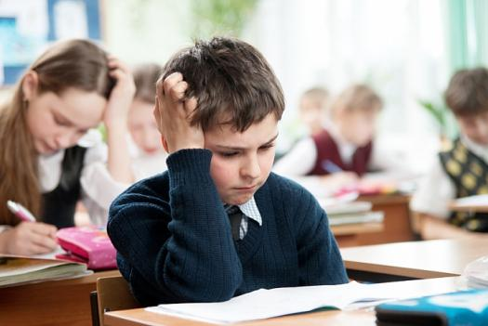
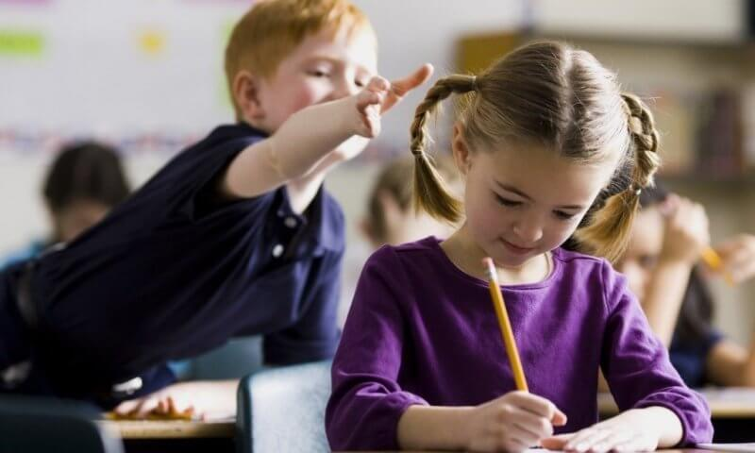
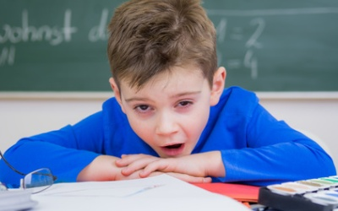
Симптомы зрительного утомления
общая усталость;
головные боли;
снижение внимания;
падение работоспособности, отвлекаемость

Slide 12
Упражнения для глаз.
Различные движения глаз, способствующие улучшению кровообращения сосудов глаза и укреплению глазодвигательных мышц. Необходимо проводить каждые пол часа напряженной работы зрительного анализатора.

Slide 13
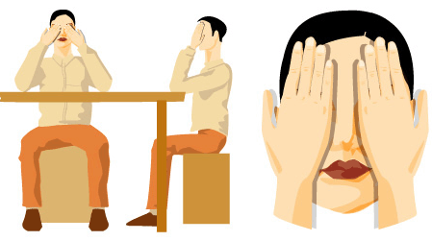
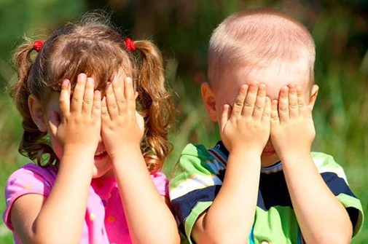
Пальминг
Наши ладони - превосходный инструмент для защиты глаз. Если соединить пальцы рук в центре лба, то ладони плотно закроят глаза, что позволит глазам быстрее отдохнуть и восстановить кровообращение. Двухминутный пальминг настолько улучшает зрение, что кажется, что появился новый источник света.

Slide 14
Правильное положение при чтении.
Оптимальное расстояние от книги до глаза 30-40 см.
для детей 12-14 лет необходимо делать перерывы каждые 45 минут чтения по 15 минут. Взрослым отрываться от чтения - каждый час

Slide 15
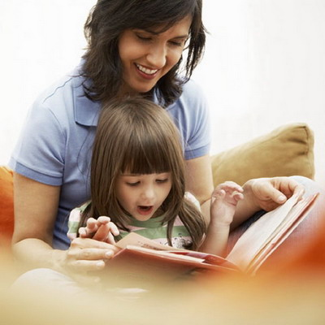
Для тренировки аккомодации следует переводить взгляд от книги на отдаленные предметы.
Читать желательно при дневном освещении или достаточно ярком искусственном

Slide 16
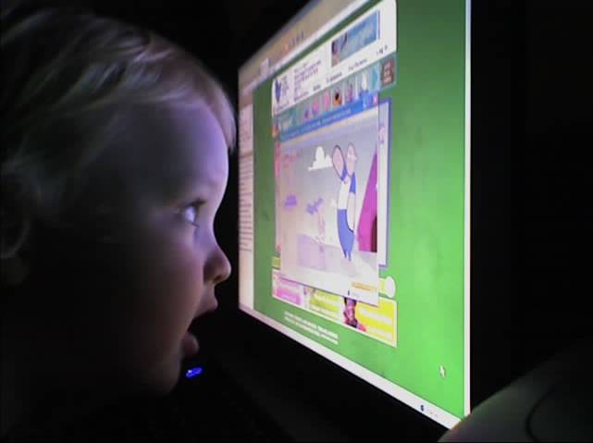
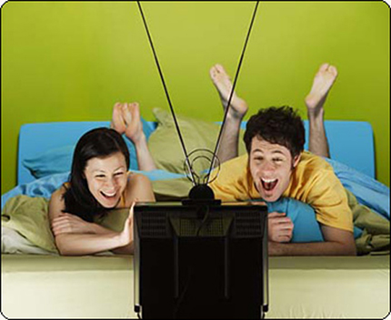
Телевизоры и мониторы
Размещать монитор чуть выше уровня глаз, что снижает нагрузку на мышцы, окружающие глаз, т.к. в таком положении они наименее напряжены.
Вечернее освещение кабинета - голубых оттенков; по яркости примерно как у дисплея.
Через каждые 30-45 минут проводить зарядку для глаз.

Slide 17
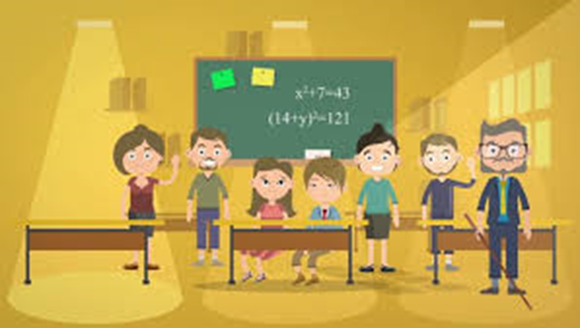
Освещенность
В учебных помещениях система общего освещения обеспечивается потолочными светильниками.
Спектр цветоизлучения ламп: белый, теплобелый, естественно-белый.
Уровни освещенности в учебных кабинетах, аудиториях, лабораториях:
на рабочих столах – 300-500 лк,
в кабинетах технического черчения и рисования - 500 лк,
в кабинетах информатики на столах - 300 - 500 лк,
на классной доске 300-500 лк,
в актовых и спортивных залах (на полу) - 200 лк,
в рекреациях (на полу) - 150 лк.
Классная доска, не обладающая собственным свечением, оборудуется местным освещением - софитами
Светильники располагаются параллельно
светонесущей стене на расстоянии 1,2 м от наружной стены и 1,5 м от внутренней.
Notes:
Не следует использовать в одном помещении люминесцентные лампы и лампы накаливания для общего освещения.
В учебных помещениях следует применять систему общего освещения.
Необходимо проводить чистку осветительной арматуры светильников по мере загрязнения, но не реже 2 раз в год и своевременно заменять перегоревшие лампы.

Slide 18
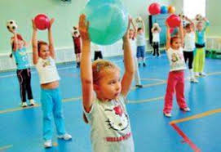
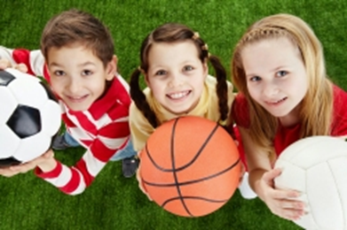
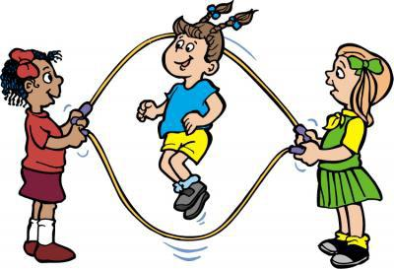
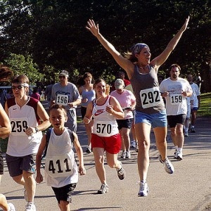
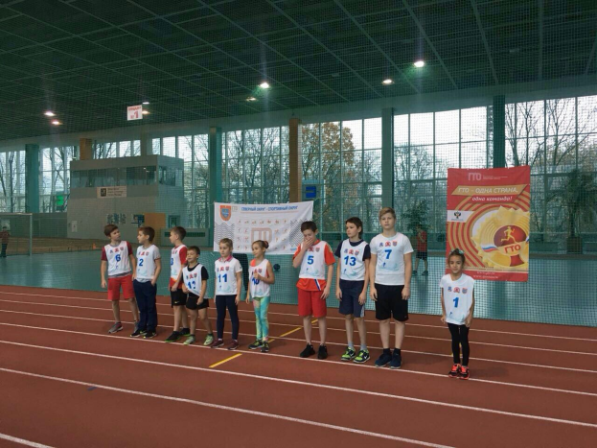
Реализация двигательного режима
двигательная активность учащихся
гимнастика
до
учебных
занятий
физминутки
(упражнения
для спины,
рук, глаз, дыха-
тельная гимнастика
подвижные
игры
спортивные
игры,
соревнования
дни
здоровья
игровые
часы в
ГПД
тематические
прогулки,
экскурсии
игровые
формы
перемен
Notes:
Уроки физкультуры проводятся согласно учебному расписанию – 2 раза в неделю. Динамический час не менее 3-х раз в неделю
Уртенняя гимнастика дома – ежедневно.
Физкультпаузы -3-5 раз в день. Самостоятельные тренировки 2-4 раза в неделю.

Slide 19
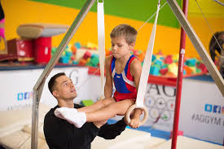
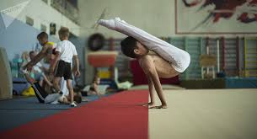
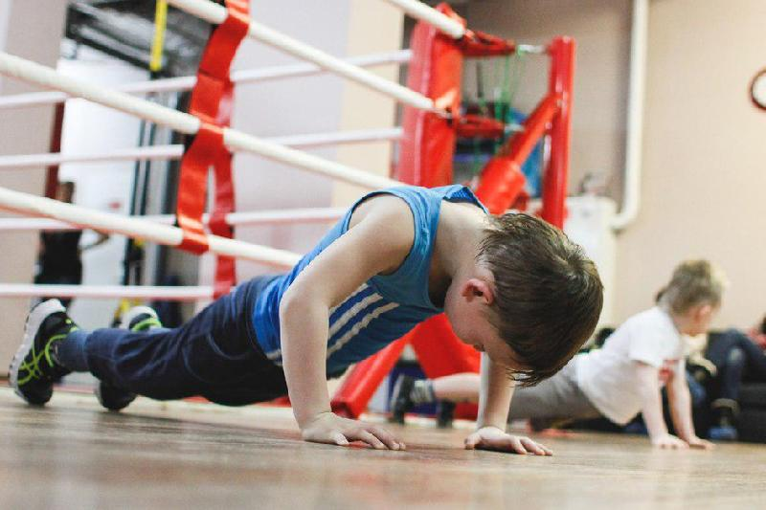
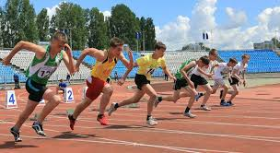
Зрение и спорт
Близоруким людям, а особенно детям
необходимо учитывать показания
и противопоказания при занятиях спортом,
т.к. спорт может сильно навредить,
особенно при огромных нагрузках.

Slide 20
Питание
Полноценное питание, насыщенное белками, микроэлементами и витаминами имеет огромное значение в функционировании зрительного анализатора.
Особо важно поступление в организм витамина А и его провитамина каротина. Содержащихся в печени, желтках яиц, сливках молока.

Slide 21
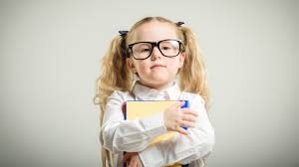
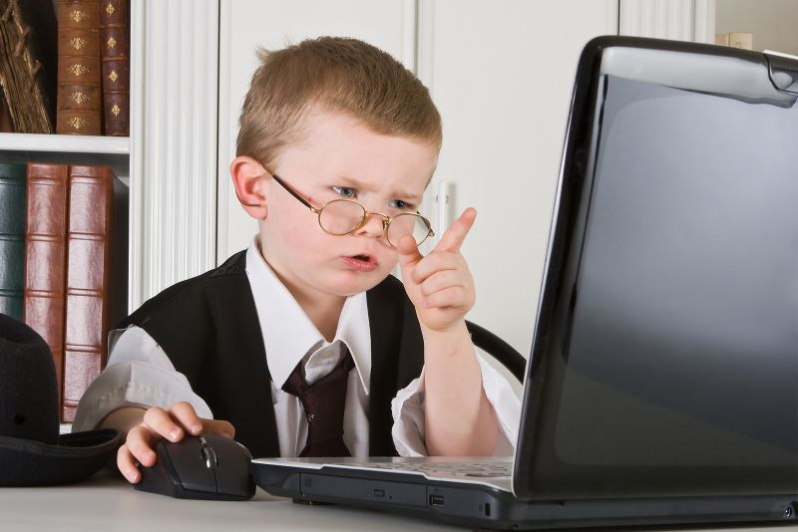
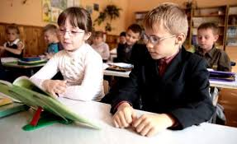
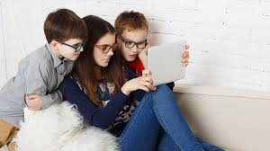
В век информационных технологий, когда зрительный анализатор подвергается массивной атаке со стороны окружающей среды очень важно уделять внимание здоровью зрения.

Slide 22
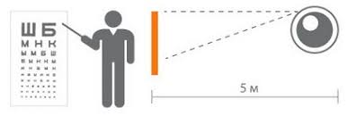
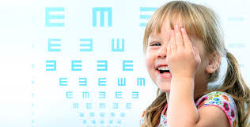
Благодарю за внимание

